Slide 1


cp2-上面的都作弊
組員：王子豪
周逸平

Slide 2
作法介紹：
資料前處理：
將training_data與testing_data之text合併後，取tf-idf
→ 此tf-idf矩陣維度: 10000 * 29185
將上述tf-idf矩陣切為 training_data 與 testing_data 之tf-idf矩陣
參數篩選：
利用隨機森林模型，挑選出適當的參數
配適模型：
利用挑選後的參數，配適SVR模型

Slide 3
參數篩選 – Random Forest
將 tf-idf 矩陣置入RF中，挑選合適參數
調整參數包含： ( 利用 GridSearchCV )
n_estimators (最大迭代次數)
max_features (劃分決策樹時考慮的特徵樹)
最終係數為：
權重計算採用 IG (Information Gain)，預設為 GI (Gini Index)
以RF之parameter importance排行，取前2000名作為後續SVR建模用餐數。
參數 | max_features | n_estimators
數值 | None (即，無限制) | 150

Slide 4
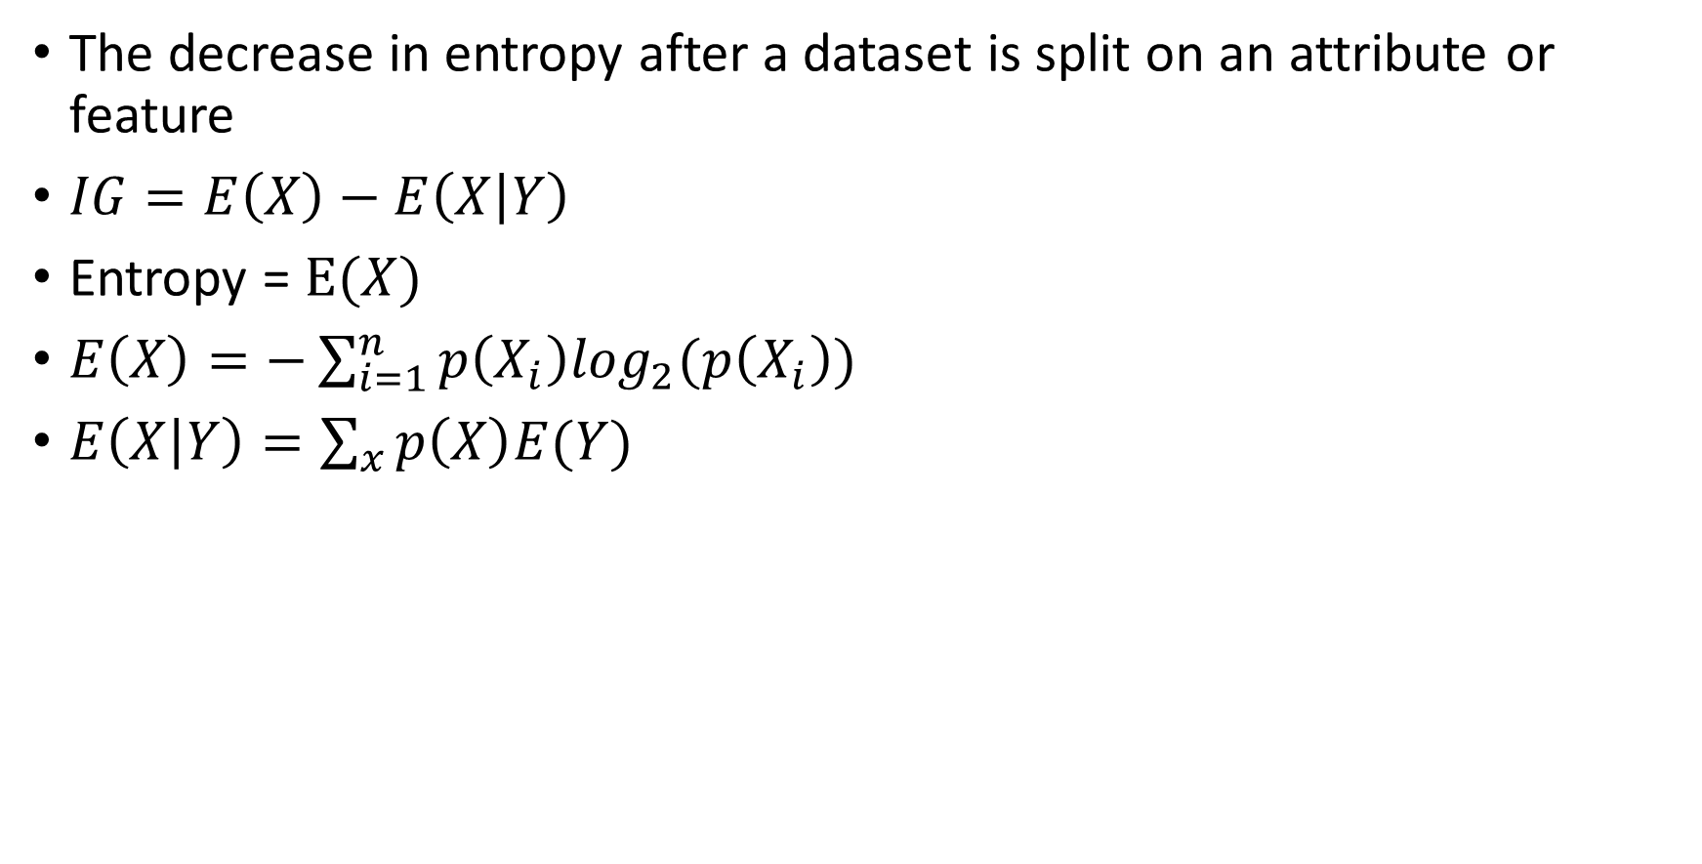
Information Gain (IG)
The decrease in entropy after a dataset is split on an attribute or feature
$IG=E\left(X\right)−E\left(X | Y\right)$
Entropy = $E(X)$
$E\left(X\right)=−\sum_{i=1}^{n}{p\left(X_{i}\right)\log_{2}(p\left(X_{i}\right))}$
$E\left(X | Y\right)=\sum_{x}{p\left(X\right)E(Y)}$

Slide 5
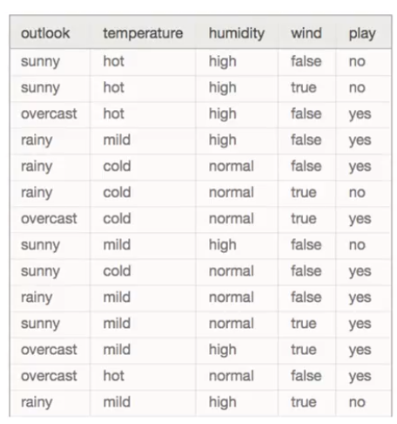
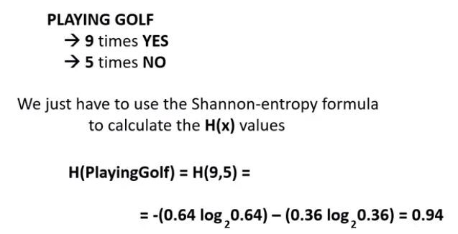
IG example : H(X)

Slide 6

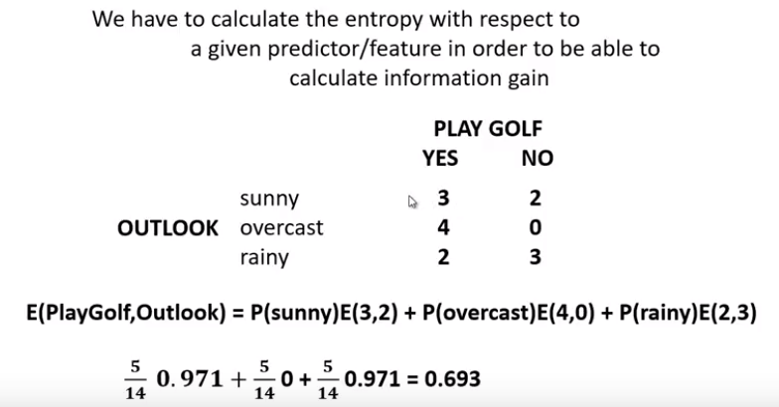
IG example: H(X|Y)

Slide 7

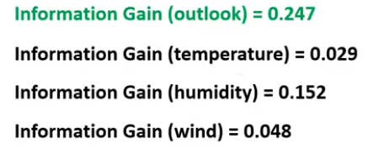


IG example : IG$IG=E\left(X\right)−E\left(X | Y\right)$
$IG=E\left(X\right)−E\left(X | Y\right) = 0.94−0.693=0.247$

Slide 8
模型配適 – SVR
利用training_data之tf-idf矩陣與挑選出之2000個參數來訓練我們的SVR模型，並對test_data進行預測
調整參數包含： ( 利用 GridSearchCV )
C (cost)
Gamma (Kernel coefficient)
最終係數為：
參數 | C | gamma
數值 | 10 | 2

Slide 9
預測輸出
將testing data的tf-idf矩陣放入配適好的SVR模型進行預測
將預測結果中小於 1 的令為 1，大於 5 的令為 5，其餘取四捨五入。
透過以上步驟對測試資料的stars進行預測，最終預測準確度為：
RMSE | ACC
0.8587 | 0.4428

Slide 10
謝謝大家~

